Slide 1
法拉第效应
物理实验室

Slide 2
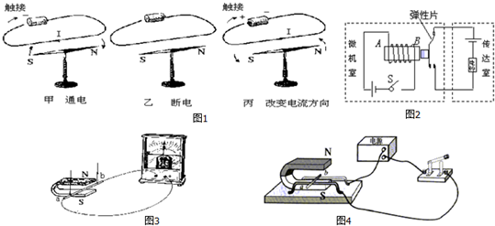
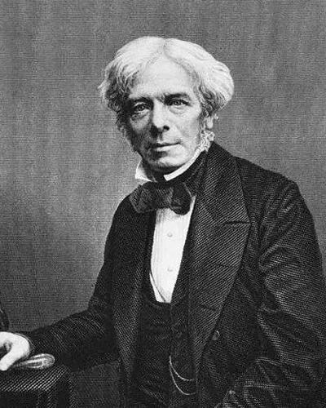
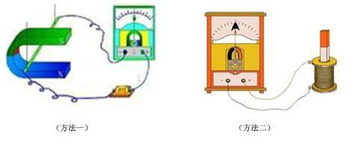
奥斯特:电流流过电路时在其周围产生磁场的现象。
电流的磁效应
法拉第:电磁感应现象是指放在变化磁通量中的导体，会产生电动势。若将此导体闭合成一回路，则该电动势会驱使电子流动，形成感应电流。
“电学之父”
法拉第
电磁感应

Slide 3
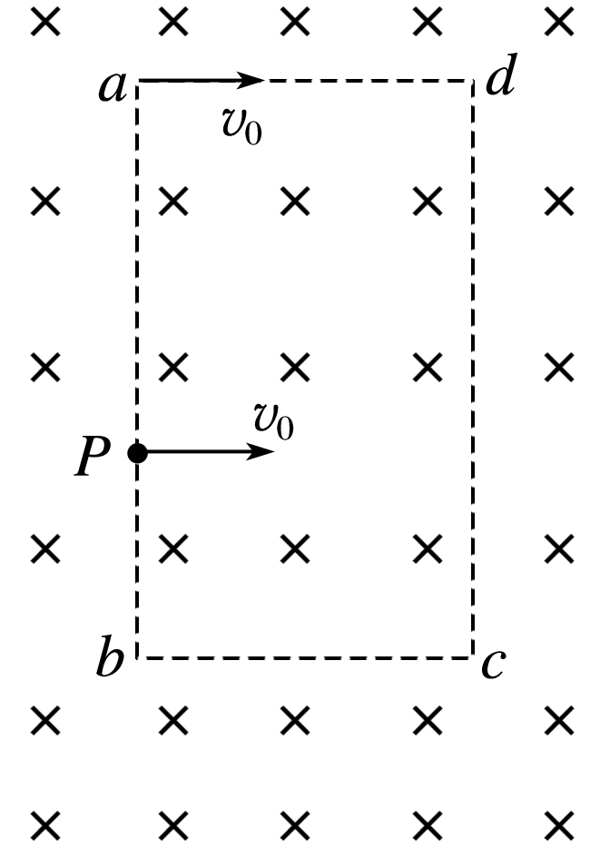
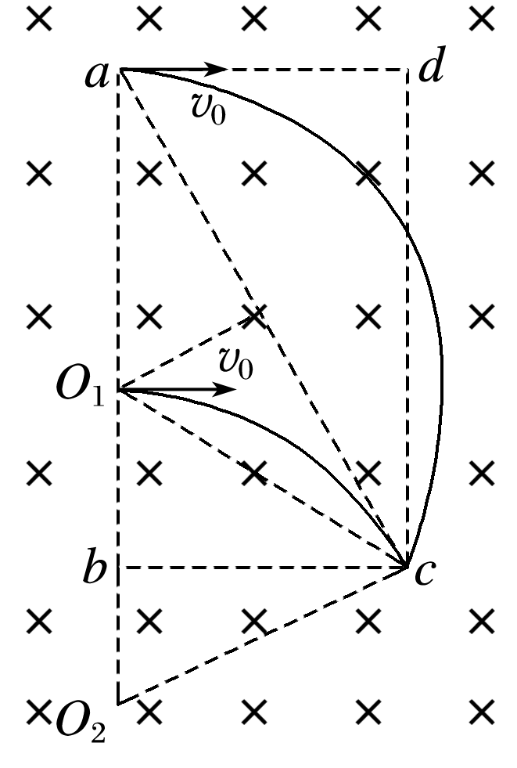
当一束平面偏振光穿过介质时，如果在介质中，沿光的传播方向上加上一个磁场，就会观察到光经过样品后偏振面转过一个角度，即磁场使介质具有了旋光性，这种现象后来就称为法拉第效应。
光与磁之间存在某种关系。
维尔德（Verdet）发现了法拉第效应在固体、液体和气体中都存在。
法拉第效应有许多重要的应用，尤其在激光技术发展后，其应用价值越来越受到重视。
如用于光纤通讯中的磁光隔离器;在磁场测量方面,在电流测量方面。
“电学之父”
法拉第

Slide 4
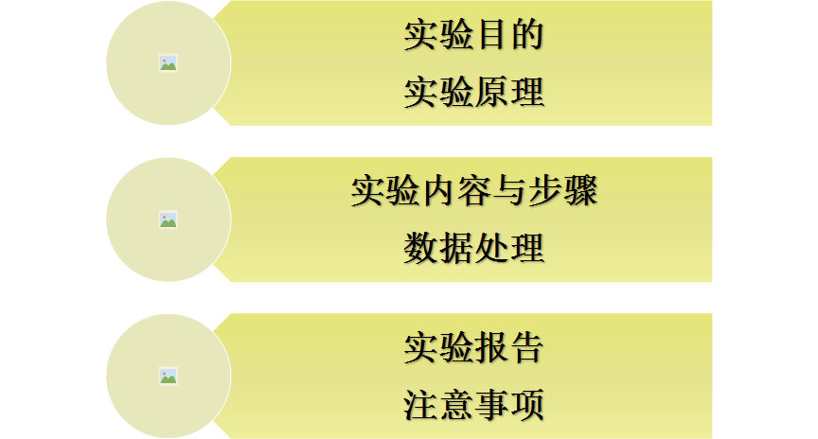
法拉第效应
1
2
3

Slide 5
1.实验目的
1. 了解法拉第效应的原理。
2. 利用消光法测量旋光角并测量几种不同材料的维尔德常数。
3. 利用磁光调制原理，观察李萨如图。
实验仪器：
直流稳压电源、激光器、偏振片、螺旋线圈、特斯拉计、光屏
信号发生器、光敏电阻、示波器、电阻箱

Slide 6
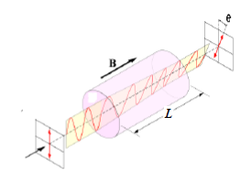
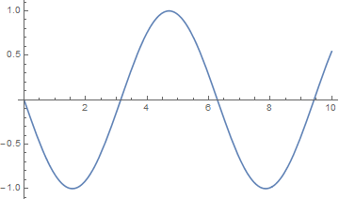
2.实验原理
偏振面旋转的角度Ɵ与光波在介质中走过的路程L及介质中的磁感应强度在光的传播方向上的分量B成正比
比例系数V 由物质和工作波长决定，表征着物质的磁光特性，这个系数称为维尔德（Verdet）常数。
Ɵ=VBL

Slide 7
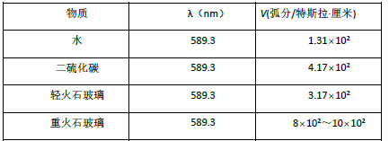
2.实验原理
Ɵ=VBL
维尔德常数 V 与磁光材料的性质有关，对于顺磁、弱磁和抗磁性材料（如重火石玻璃等），V 为常数，即 Ɵ 与磁场强度 B 有线性关系

Slide 8
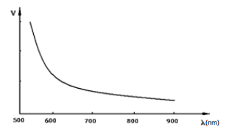

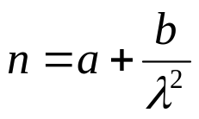
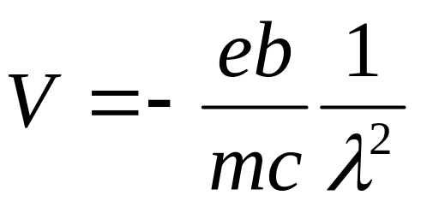
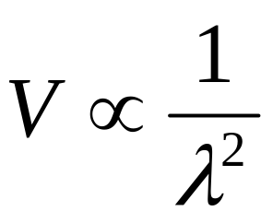
2.实验原理
根据电磁波与物质相互作用的理论，物质的维尔德常数 V
式中 e/m 为电子的荷质比，c 为真空中光速，λ 为光波长，n 为折射率,
dn/dλ为介质的色散。
柯西公式
(a 和 b 为介质的色散常数)

Slide 9
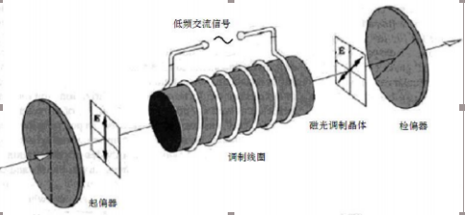
2.实验原理
磁光调制
调制
当α一定时，输出光强 I 仅θ随变化，从而使信号电流产生的光振动面旋转，转化为光的强度调制，这就是磁光调制的基本原理。

Slide 10
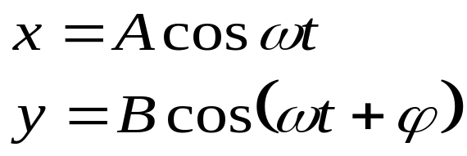
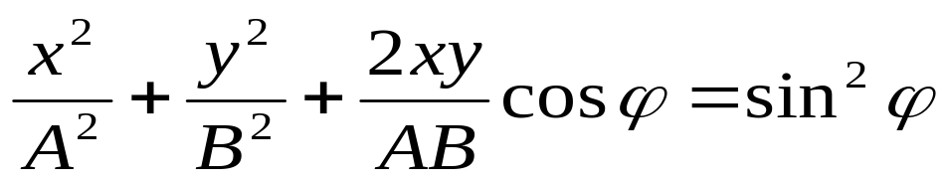
利萨茹(Lissajous)曲线（又称利萨茹图形、李萨如图形或鲍迪奇(Bowditch)曲线）是两个沿着互相垂直方向的正弦振动的合成的轨迹。
频率相同而振幅和相位不同时，两正交正弦电压的合成图形。设此两正弦电压分别为：
消去自变量 t，得到轨迹方程：
这是一个椭圆方程。当两个正交电压的相位差 φ 取 0~2π 的不同值时，合成的图形如图所示

Slide 11
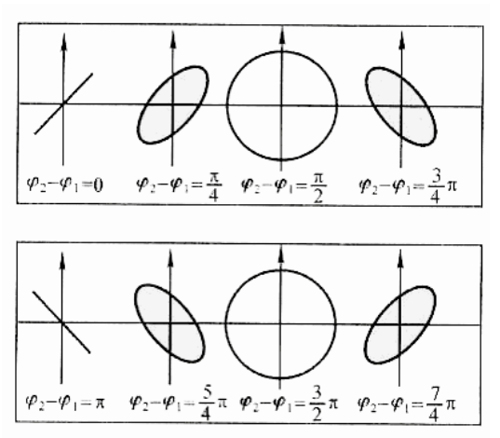

Slide 12
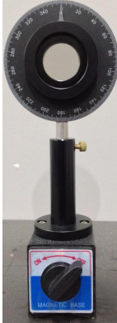
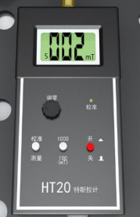
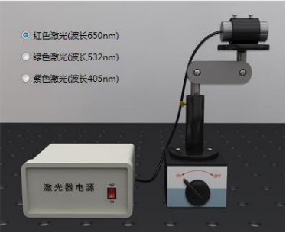

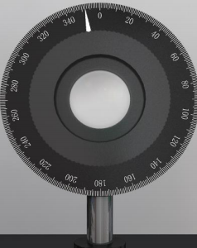
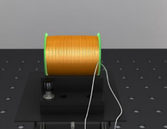
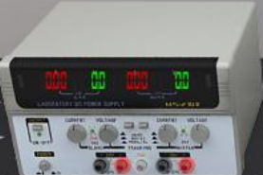
3.实验仪器
Ɵ=VBL
Ɵ
B

Slide 13
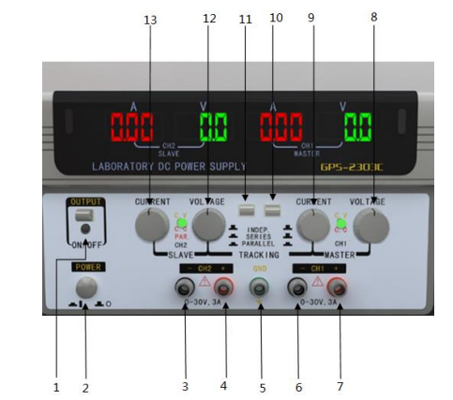
电源开关：图中 2 为电源的开关按钮，按下则表示电源开关打开，弹起则表示电源按钮关闭。
电压（电流）输出开关：图中 1 为电压（或者电流）的输出开关，当电压（或者电流）调节好之后，按下 1 按钮，仪器开始向实验电路中提供电压（或者电流）。
切换模式：图中 10,11 为切换模式的按钮，当两个按钮都弹起时为直流稳压电压为独立工作模式，CH1 和 CH2 通道可以独立的对外供电；当 11 按下，10 弹出时，为串联模式，仪器只能对外提供稳定电压，此时CH2 为从电源收到 CH1 的控制，CH2 的电压和电流读数都与 CH1 的相同，此时电路中的电压为 CH1 电压读数的两倍，电流为 CH1 电流的读数；当 11 和 10 都按下时，为电流并联模式，仪器只能对外提供稳定的电流，同样 CH2 为从电源，此时电路中的电流为 CH1 电流读数的 2 倍。
电压（或者电流）调节旋钮：图中 8,9 别为 CH1 的电压和电流调节旋钮，12,13分别为 CH2 的电压和电流调节旋钮；电源刚打开时，将电流旋钮旋至最大，电压旋钮旋至最小为电压模式，此时仪器向电路提供电压；反之为电流模式，此时仪器向电路中提供电流。
电源接线柱：3,4 分别为 CH2 的负极和正极接线柱，6,7 分别为 CH1 的负极和正极接线柱

Slide 14
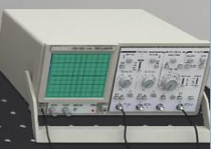
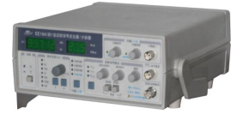
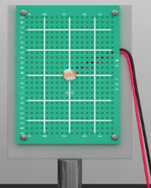
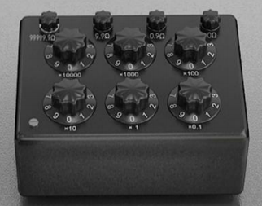

Slide 15
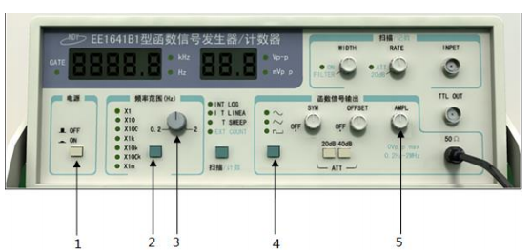
电源开关：电源开关：图中 1 为电源按钮，鼠标左击该按钮，信号发生器电源打开，信号发生器产生频率在 200Hz～2kHz 的交流信号
频率调节：鼠标左击图中 2 按钮可以循环切换输出信号的频率，本实验中交变信号频率使用的是 1KHz。鼠标点击图中 3 旋钮可以微调输出信号的频率。
波形调节：鼠标左击图中 4 按钮，可以切换输出信号的波形，本实验中建议信号波形是正弦波。
峰峰值调节：鼠标点击图中 5 旋钮可以调节输出信号的峰峰值。本实验中建议输出信号的峰峰值为 2V。

Slide 16
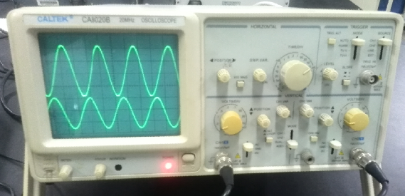
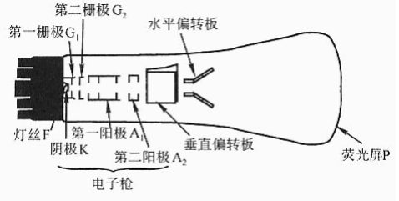
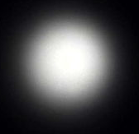
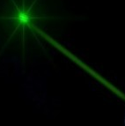
示波管是示波器的基本构件，它由电子枪、偏转板和荧光屏三部分组成，被封装在高真空的玻璃管内，结构如图所示。电子枪是示波管的核心部分，由阴极、栅极和阳极组成。

Slide 17
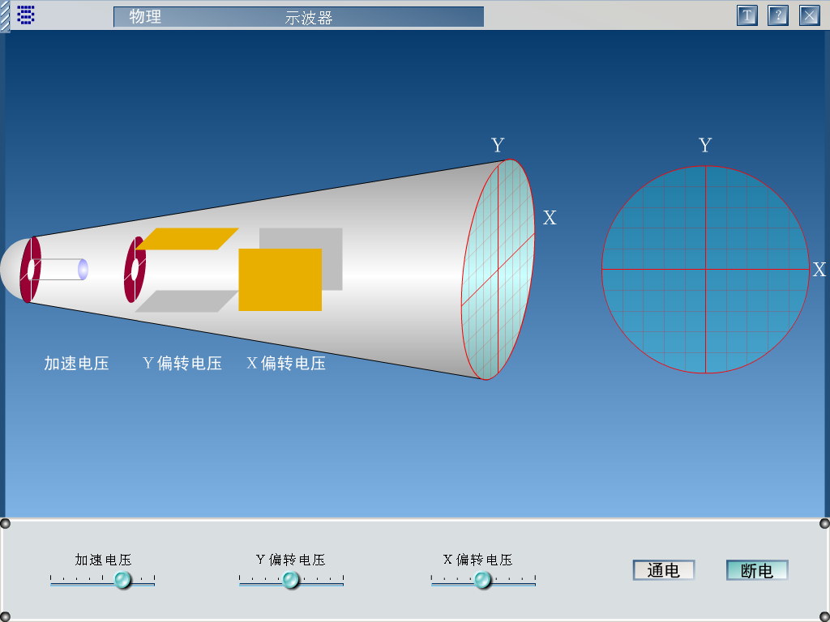

Slide 18
4.实验内容与步骤
法拉第效应
(1)磁感应强度与励磁电流的关系（I=0A-1.0A）
(2)重火石玻璃的维尔德常数
(3)测量液体的维尔德常数
磁光调制

Slide 19
4.1法拉第效应
（1） 直流电源的输出端和线圈正确连接。
（2） 实验中将光学仪器按照激光器、起偏器、螺线圈、检偏器、光屏的顺序调整位置和高度，使得光线共轴。
（3） 完成光路调节后，打开激光器电源，调整起偏器和检偏器的夹角为90°。
（4） 打开直流电源的电源，螺线圈内放入重火石玻璃或者乙醇等待测样品。
（5） 调整直流电源的电流大小，用特斯拉计测量螺线圈产生的磁场强度的大小，并记录电流的大小和磁场的大小和方向。
（6） 改变检偏器的角度，使得光屛上的光斑消失，即检偏器的消光角度，记录起偏器和检偏器的角度。
（7） 切换不同频率的激光及电流的方向重复4~6步。
（8） 记录并处理数据，根据实验结果完成实验数据表格。

Slide 20
4.2磁光调制
（1） 示波器输出信号校准。
（2） 将信号发生器与螺线圈相连，将直流电源与光敏电阻和变阻箱串连。
（3） 示波器的CH1通道与信号发生器相连，示波器的CH2通道与变阻箱相连。
（4） 实验中将光学仪器按照激光器、起偏器、螺线圈、检偏器、光屏的顺序调整位置和高度，使得光线共轴。
（5） 打开激光器电源，调整起偏器和检偏器的夹角为90°，打开直流电源设定输出电压为5-30V、打开信号发生器和示波器的电源。
（6） 改变信号发生器的输出频率，观测示波器中通道CH1和CH2之间频率的比值。
（7） 记录实验结果。

Slide 21
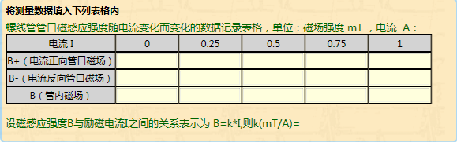
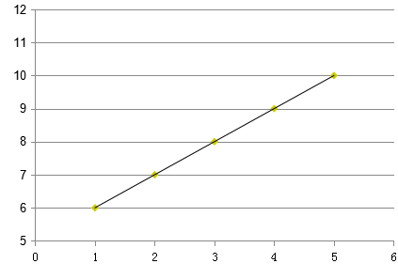
5.数据处理
螺线圈参数
线径：0.5mm 线圈匝数：4000 线圈内（外）径：26.5mm（65mm）
通电电流小于 1A 线圈长度 10cm
结果表达式：
B _{管内}=0.9*（B _{左管口}+B_{右管口}）

Slide 22
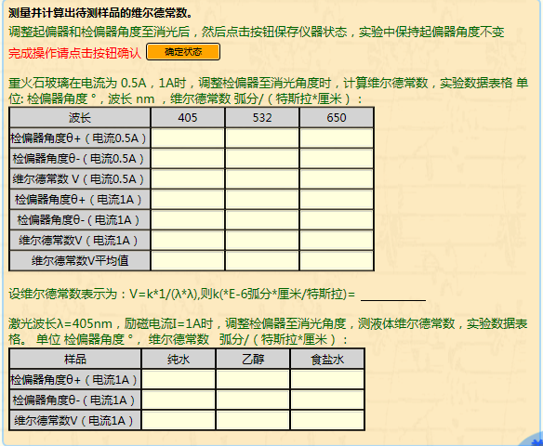
5.数据处理
螺线圈参数
线径：0.5mm 线圈匝数：4000 线圈内（外）径：26.5mm（65mm）
通电电流小于 1A 线圈长度 10cm
结果表达式：

Slide 23
5.数据处理
结果表达式：

